Slide 1
Basic mathematics of Deep Learning
BOAZ 19th Analyze Session
Jae Hyuk Sung

Slide 2
00
Index
Contents
Matrix calculation
01
Gaussian & Cross Entropy
02
Chain Rule & Trace Trick
03
04
Numpy Tutorial

Slide 3
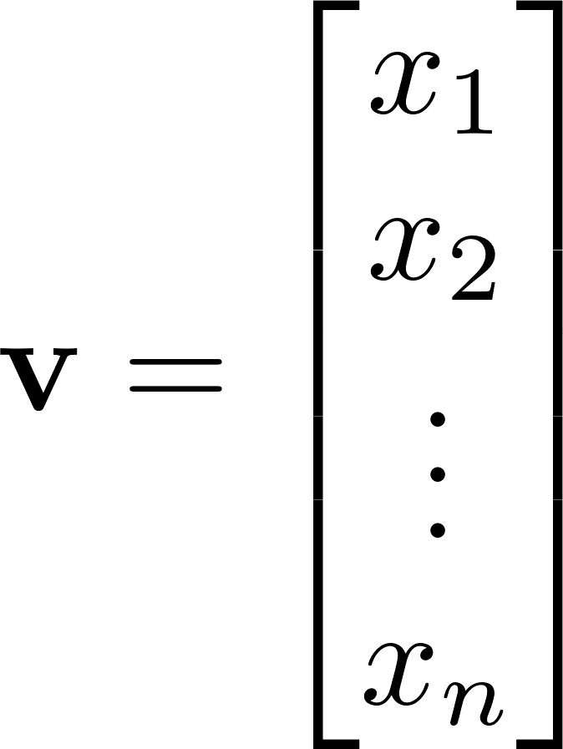
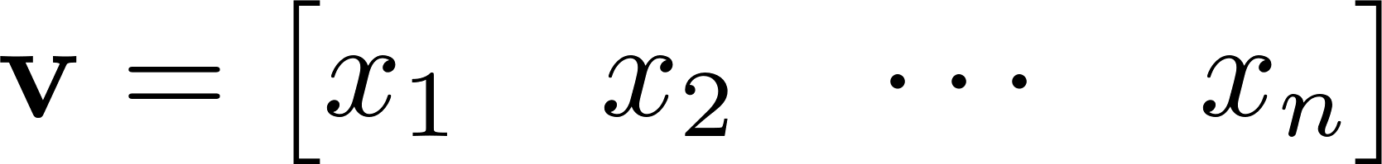
01
Matrix Calculation
What is vector?
앞으로 소개할 내용은 수학에서 정의하는 Vector와 Matrix의 엄밀한 정의와 다름을 기억하세요.
Vector은 여러 숫자들을 관리하기 편하게 하나로 모아 놓은 구조체로 생각하시면 편합니다.
행벡터(Row Vector)과 열벡터(Column Vector)라는 용어를 조금 더 많이 보게 될 것입니다.
표기로는 보통 굵은 알파벳을 사용합니다.
총 n개의 원소를 행벡터와 열벡터로 표현하면, 다음과 같습니다.
Row Vector
Column Vector

Slide 4
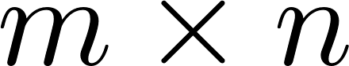
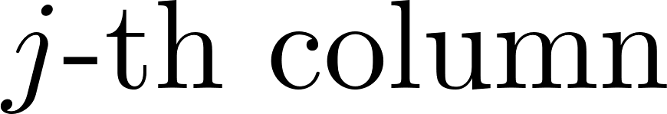
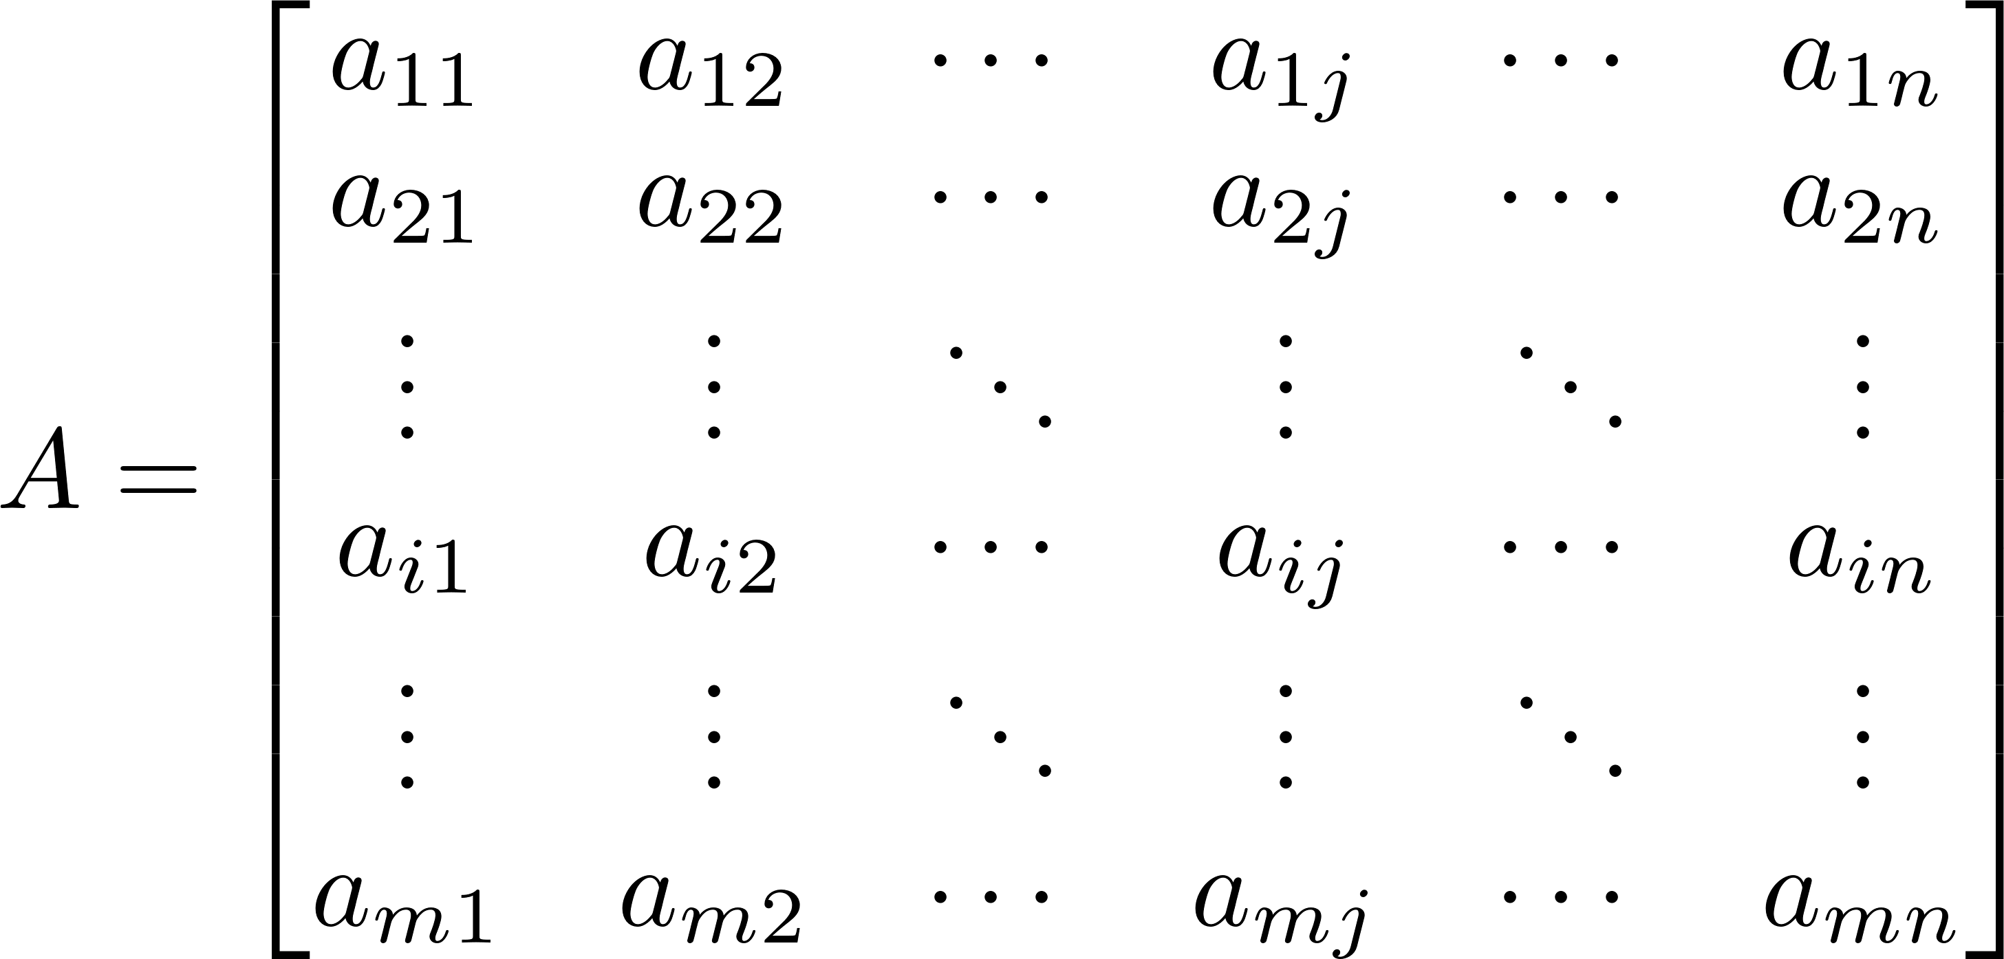
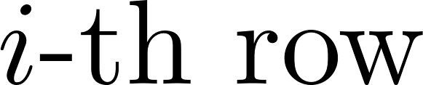
01
Matrix Calculation
What is matrix?
앞의 벡터는 1차원, 즉 단순하게 "한 방향"으로의 원소 나열을 의미한다면, 행렬은 2차원, 즉 가로와 세로로 원소들을 나열하는 도구입니다.
행렬이 가지는 의미는 수들의 나열이 아니긴 합니다만, 이러한 내용은 알 필요가 없으므로 생략하겠습니다.
이때 가로를 행, 세로를 열이라고 칭합니다. 가로에 있는 원소의 개수가 열의 크기, 세로에 있는 원소의 개수가 행의 크기가 됩니다.
이 두개를 종합하면, 행렬의 크기라고 칭합니다. 즉, 행렬의 크기가 이라는 것은 세로에 m개, 가로에 n개의 수가 있는 행렬입니다.
정식 표현으로는 다음과 같이 작성합니다.

Slide 5


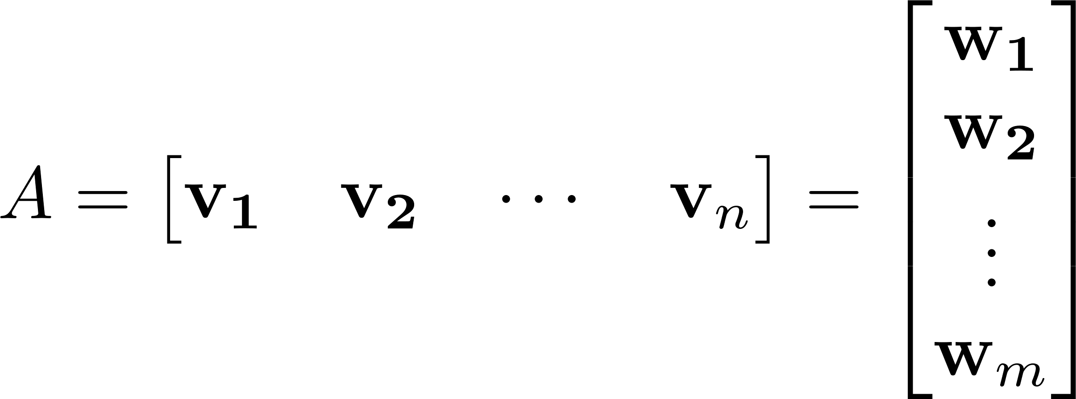
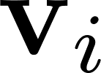
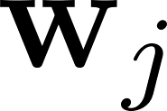
01
Matrix Calculation
Relation between matrix and vector
이때, 행렬은 가로와 세로로 쌓는 것이고, 벡터는 가로와 세로 중 한 방향으로 쌓는 것이기 때문에 벡터를 이용하면 행렬을 1차원으로 표현할 수 있습니다.
다른 말로, 앞에서 익혔던 Column vector(혹은 Row vector)를 쌓으면, 곧 행렬이 됩니다.
즉, 행렬 는 다음과 같이 쓸 수 있습니다.
이때, 는 m개의 숫자가, 는 n개의 숫자가 들어 있는 벡터입니다.
특히 행렬을 열 벡터만을 이용하여 표현하는 경우는 굉장히 많습니다. (일반적으로 벡터라고 칭하면 열벡터를 의미하기 때문입니다.)

Slide 6
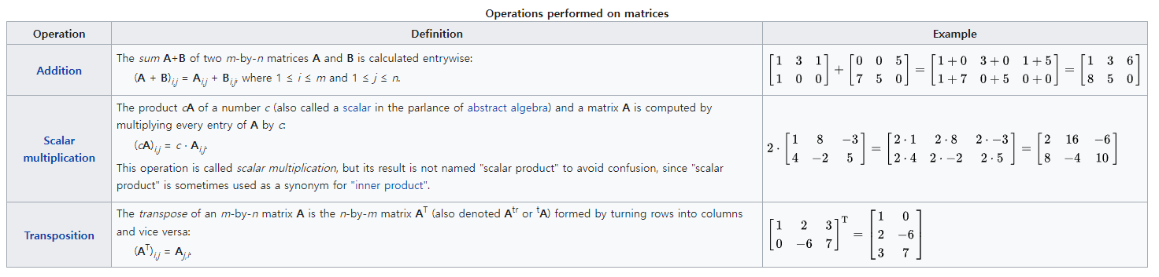
01
Matrix Calculation
Matrix Operation ①: Addition, Scalar multiplication, Transpose
행렬에는 대표적으로 ① 행렬 간의 더하기 ② 스칼라 곱 ③ 전치 ④ 행렬 간의 곱이라는 4가지의 연산이 존재합니다.
따로 언급하진 않았지만, 행렬 간의 빼기는 더하기와 스칼라 곱을 이용하면 정의가 가능합니다.
스칼라 곱은 원소 하나와 행렬 하나가 필요하며, 전치는 아무 조건이 필요 없습니다.
전치는 따로 설명하지 않지만, 굉장히 자주 사용되는 연산 중 하나입니다. 추후 내적을 설명할 때 다시 등장합니다.
행렬 간의 더하기는, 같은 크기의 두 개의 행렬이 필요합니다.

Slide 7
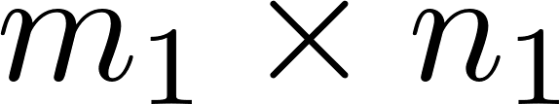
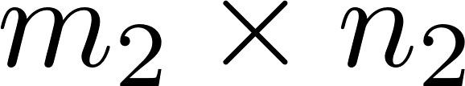


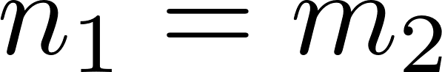
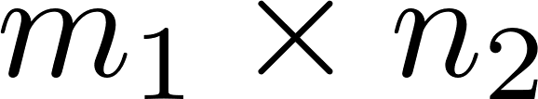
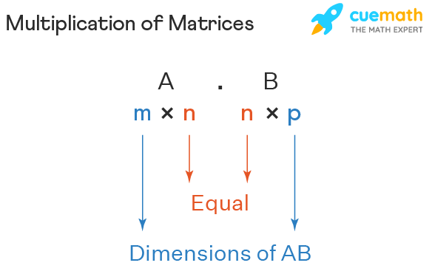
01
Matrix Calculation
Matrix Operation ②: Matrix Multiplication
행렬 간의 곱은 (최소) 두 개의 행렬이 필요하며, 다른 연산들과 다르게 조건이 까다롭습니다.
행렬 곱이 정의가 되기 위해선, 곱하려는 두 행렬의 가운데 숫자가 같아야 합니다.
More Specifically, 크기가 인 행렬 와 크기가 인 행렬 의 곱 가 정의되기 위해서는 가운데 숫자가 같야합니다.
즉, 이어야 하고 그렇게 해서 나온 행렬의 크기는 가 됩니다.

Slide 8
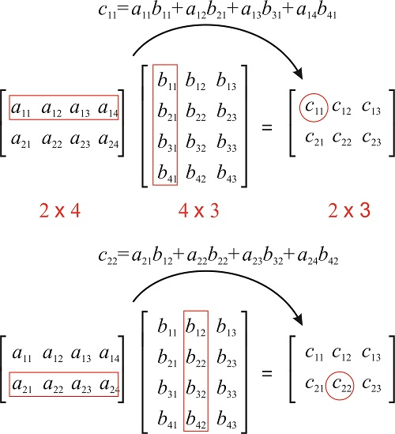
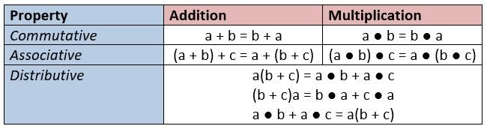
01
Matrix Calculation
Matrix Operation ②: Matrix Multiplication
행렬 곱을 연산하는 방법은 가로 하나와 세로 하나를 온전히 잡고, 원소들을 차례차례 곱해서 더하면 됩니다.
예시를 보는 것이 더 빠르겠네요..
꼭 원소가 숫자 같은 것이 아니여도, 조건만 맞으면 행렬곱은 성립합니다. 또한, 행렬 곱은 결합 법칙과 분배 법칙은 성립하나, 교환 법칙은 성립하지 않습니다.

Slide 9

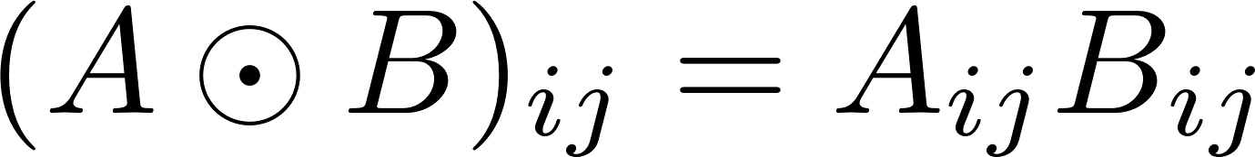
01
Matrix Calculation
Hadamard product (Element-wise product)
행렬 곱은 크기가 서로 다른 것들을 일련의 방법으로 계산하는 연산이라면, 각 행렬의 원소마다 곱하는 방법도 필요할 것입니다.
일반적인 행렬 곱으로는 행렬의 각 원소를 곱하는 연산을 수행할 수 없습니다. (Vectorization을 수행하면 가능할지도)
이럴 때 사용하는 것이 Hadamard product으로, 원소별로 계산하기 때문에 Element-wise operation이라고도 불립니다.
기존의 행렬 곱과 다르게, 교환 법칙 / 결합 법칙 / 분배 법칙이 모두 성립합니다.
기호로는 을 사용합니다. 즉, 같은 크기를 가지는 두 행렬에 대해
가 성립합니다.

Slide 10
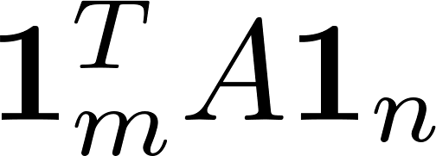
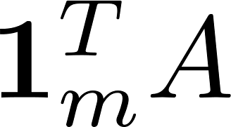
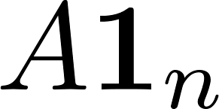
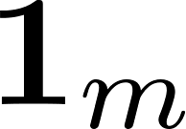
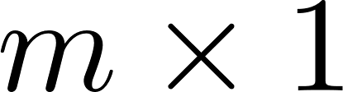
01
Matrix Calculation
Element-wise function / Some useful tricks!
직전의 Hadamard product과 같이 딥러닝에서는 행렬 각 원소마다 어떠한 특정한 함수를 취해주는 경우가 굉장히 많습니다.
가장 대표적인 예로 softmax가 있고, Entry-wise norm도 이에 해당합니다.
그러기 위해서 Element-wise function을 선언하여 사용하는 경우가 굉장히 많습니다.
따로 정해진 표기는 없고, 나중에 사용하실 때 안 헷갈리기만 하면(…) 상관 없습니다.
이외에도, 행렬의 모든 합을 구하거나 / 행렬의 행마다 합을 구하거나 / 행렬의 열마다의 합을 구하거나 할 경우, 사용할 수 있는 useful한 trick이 있습니다.
행렬의 모든 원소의 합을 구하는 공식(스칼라 반환):
행렬의 열마다의 합을 구하는 공식(열의 개수만큼 반환):
행렬의 행마다의 합을 구하는 공식(행의 개수만큼 반환):
이때, 은 모든 원소가 1인 의 열벡터입니다.

Slide 11
02
Gaussian & Cross Entropy
Skip
정신 건강을 위해 생략합니다.
해라면 할 수는 있는데.. 이건 모든 사람들이 Cross Entropy Loss에 대해 배운 후 시간이 나면 한 번 풀어보도록 하겠습니다.
Variational Auto Encoder에서 사용된 Bayesian Method의 가장 기초가 되는 Gaussian 관련하여 풀어볼 예정입니다.
특히, Loss가 단순히 고정이 되어 있는 것이 아니라 분포의 입장에서 보면 Gaussian이 됨을 Maximum Lieklihood Estimation을 통해 전개해나갈 수 있습니다.
보기만 해도 좀 그렇네요 하하
목차 고치기 귀찮아서 이렇게 하겠습니다,, ㅎ;

Slide 12
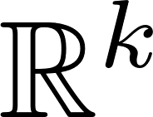
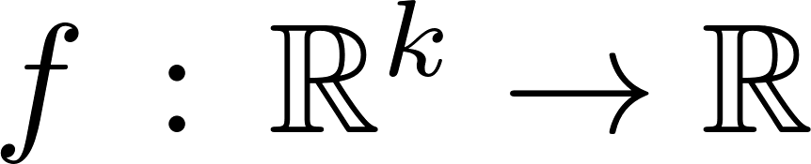
03
Chain Rule & Trace Trick
Motivation of Gradient & Definition
본격적으로 "학습"이라는 토픽을 배우기 시작하면은, 어떤 값을 기준으로 하여 어떤 방법으로 학습시키는 것인지에 대한 깨달음이 필요합니다.
일반적으로 지도 학습(Supervised Learning)에서는 a) 정답과 우리가 예측한 값들의 차이를 기준으로 b) 이것을 최소화하는 방향으로 c) 적당한 방법을 활용하여 매개변수들을 업데이트 하는 것을 목표로 합니다. (Non-Bayesian)
A)는 일반적으로 Loss, b)는 Optimization problem (Generally Convex Optimization Problem) c)는 Gradient Descent 라고 합니다.
여기에서 a)는 정의하기 나름이고, b)는 너무 수학적이기 때문에 이 자리에서 논하긴 힘들고, c) 정도는 어느 정도 알면 도움이 되기 위해 논하려고 합니다.
추후 편의를 위해, k개의 원소가 있는 벡터공간을 , 함수 로 정의 없이 사용하도록 합니다.
함수의 의미는 벡터를 일종의 연산을 거쳐서 스칼라로 보내 버리는 함수입니다.
우리가 일반적으로 사용하는 Loss를 반환하는 함수라고 생각하시면 됩니다!

Slide 13
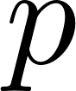
03
Chain Rule & Trace Trick
What is Gradient? & Gradient Descent
K차원의 벡터 가 함수 f를 거쳤을 때, 어떠한 값을 가지고, 우리는 이 값이 0으로 만들게 함수 f의 매개변수들을 변경하고 싶습니다.
즉, 우리는 함수 f가 그려내는 그림에서 원래의 f(p)의 정보를 이용해서 f(p)=0으로 값을 감소시키고, 그 중에서도 가장 빠른 것을 찾고 싶습니다.
그러기 위해서는 어떤 방향으로 가는 것이 좋을까요? => Gradient
Gradient는 어떠한 점에서 가장 증가율이 큰 것을 나타내는 벡터를 의미합니다. 즉, Gradient 방향으로 가면 가장 빠른 속도로 값을 늘릴 수 있다는 것이죠!
허나, 우리는 값을 감소하는 것이 목표입니다. 그렇기 때문에, Gradient가 알려주는 방향이 아닌, Gradient의 반대 방향으로 가야만 이 문제를 해결할 수 있습니다. => Gradient Descent의 원리입니다.
Gradient는 반드시 입력의 크기와 같은 결과를 가집니다. 즉, K차원의 벡터였다면 gradient도 K차원이어야 합니다.
우리가 최적화하고 싶은 문제가 Convex하면 Gradient Descent를 이용하면 언젠가 반드시 최적에 도달함이 증명이 되어 있습니다.
그러면, 일반적으로 (우리가 아는) Gradient Descent가 과연 가장 빠른 방법일까요?
답은 아니오인데, 어떠한 반례 때문에 아닌지 한번 생각해보세요! 참고: https://dasu.tistory.com/69

Slide 14
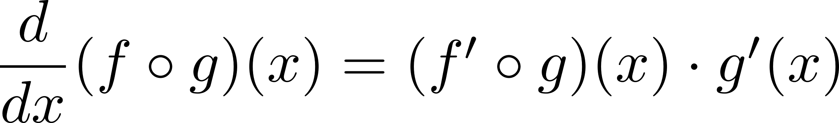
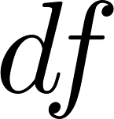
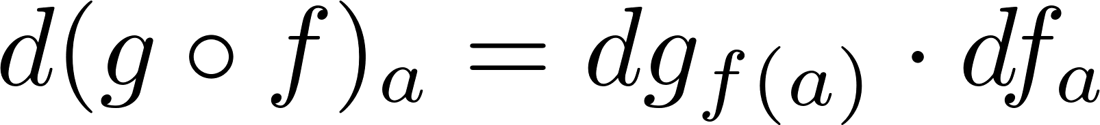
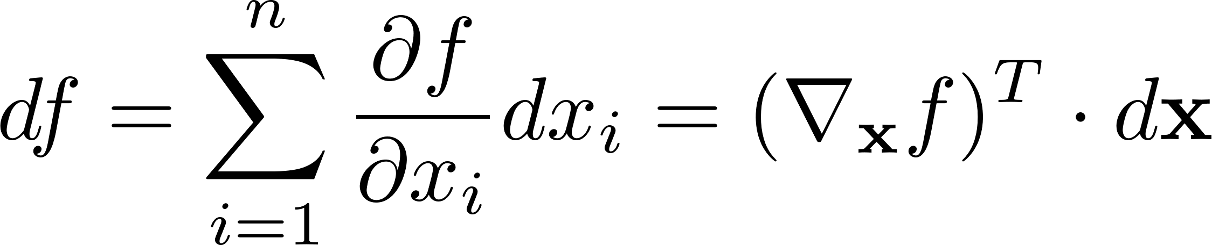
03
Chain Rule & Trace Trick
Chain Rule
Gradient를 계산하기 위해서는, 각 변수에 대한 편미분을 실시해야 합니다. 즉, 함수 f에 대한 각 변수들에 대한 변화량의 값이 필요합니다.
일반적으로 함수 f는 간단하게 적히지 않고, 함수들이 겹겹히 쌓여 있는 모양이 됩니다. 즉, 여러 함수들의 합성이 되어 함수 f를 구성하게 됩니다.
그렇기 때문에 함수를 미분할 때 각각의 함수를 미분하여 합쳐버리는 Chain Rule을 사용하면 편합니다. Chain Rule이란,
하지만, Gradient에서는 Chain-rule이 존재하지 않습니다! 따라서, Gradient를 이용한 Chain-rule을 위해서는, 다른 도구를 들고 와야합니다.
해결하는 도구로 Total derivate라는 것이 있고, 우리가 일반적으로 사용하는 미분 표기를 사용합니다. 즉, f에 대한 Total derivate는 로 적습니다.
동일하게 Chain Rule을 적용하면, 로 적을 수 있습니다.
정의에 의해 Total derivate는 Gradient과 밀접한 관련이 있습니다. 이를 통해 추후 Trace Trick을 활용합니다.

Slide 15
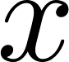
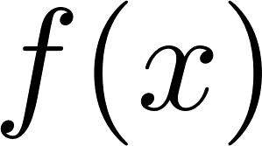
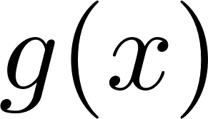
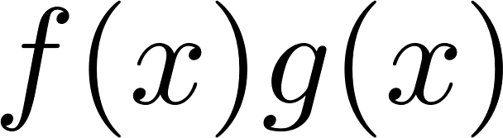
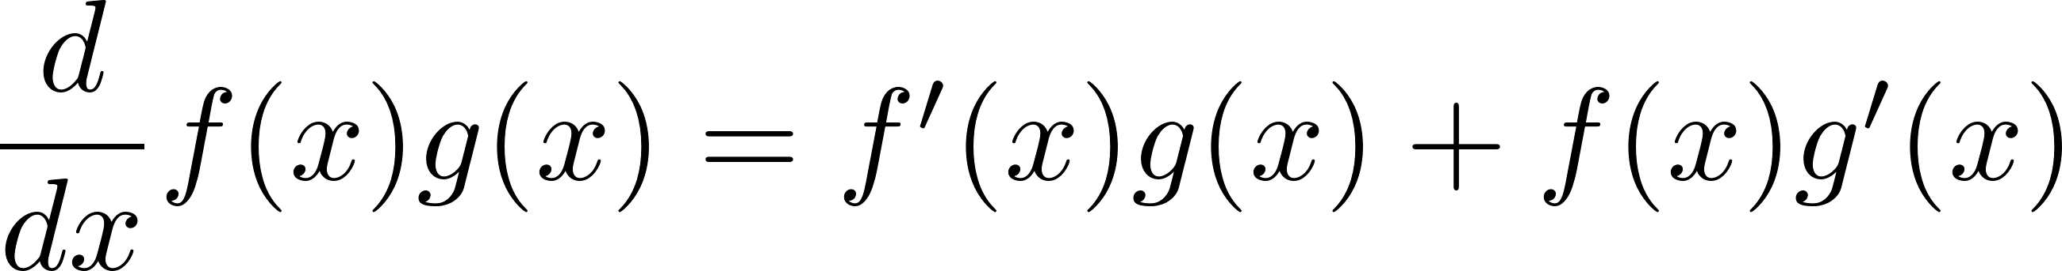
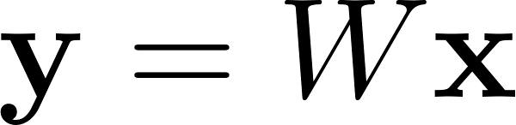
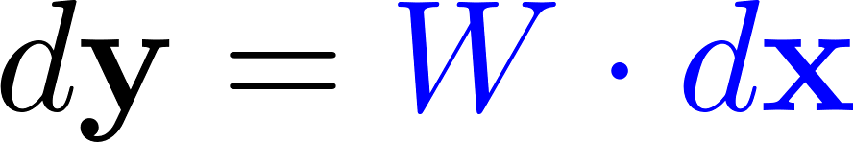
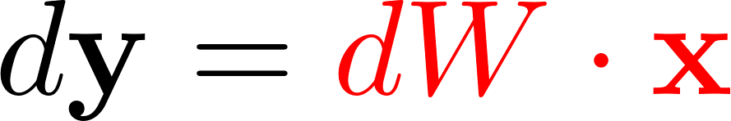
03
Chain Rule & Trace Trick
Product rule
에 관한 두 함수 , 가 있다고 가정합시다. 우리가 구하고자 하는 것은, 에 대한 미분값입니다.
각 함수가 모두 관련이 있기 때문에, 단순히 하나씩 미분해서 더하면 되는 것이 아니라, 다른 방식으로 계산하여야 합니다! 일반적으로, 다음과 같이 계산합니다.
위의 과정을 Product Rule이라고 하며, 벡터에도 동일하게 성립합니다. 이때, 벡터에 대해 Product Rule을 계산할 때는 순서를 반드시 지켜주어야 합니다.
이해를 위해 라는 간단한 선형 식을 생각해봅시다. 이때, 순서는 (앞에꺼 미분)*(뒤에꺼 그대로) + (앞에꺼 그대로)*(뒤에꺼 미분)입니다. 즉,
먼저 x에 대한 gradient를 구해 보자면 W와 x는 독립적이므로 dW의 값은 0이 됩니다. 따라서, 로 적을 수 있습니다.
다음으로 W에 대한 gradient를 구해 보자면 W와 x는 독립적이므로 dx의 값은 0이 됩니다. 따라서, 로 적을 수 있습니다.
순서가 다르기 때문에, 나중에 Chain rule을 사용하였을 때 앞쪽에 곱해질 지, 뒤쪽에 곱해질 지가 정해집니다! => 이 때문에 순서를 반드시 지켜야 합니다.

Slide 16
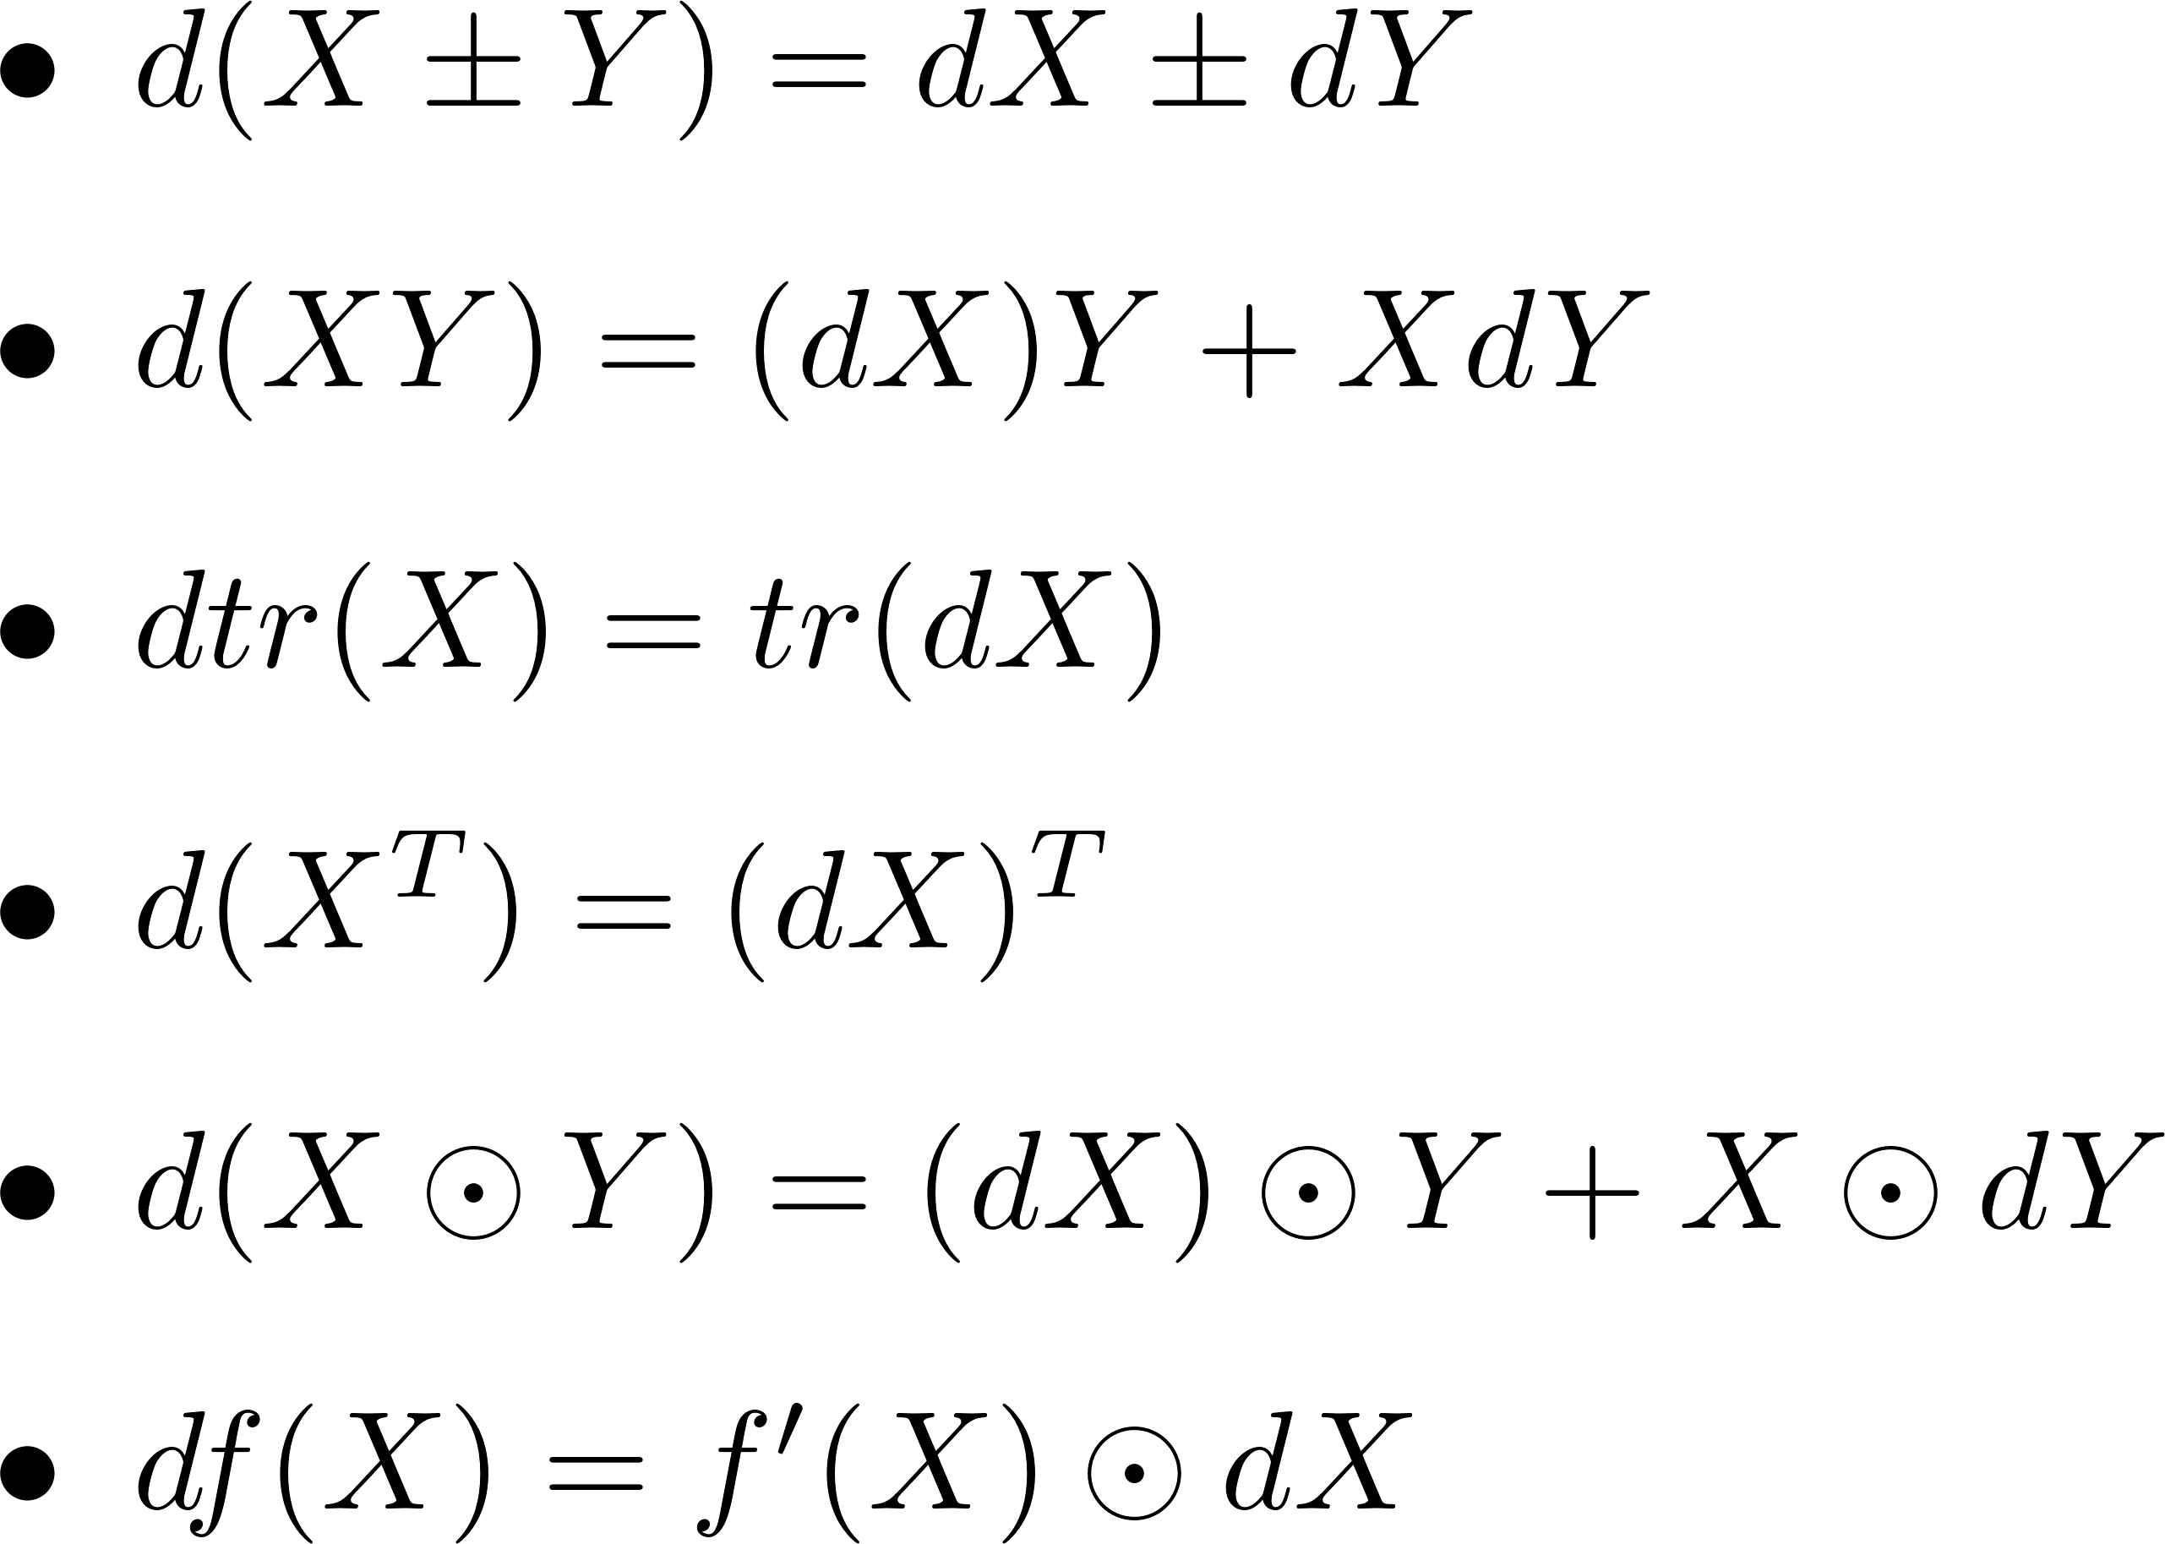
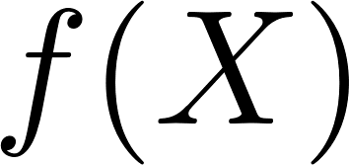
03
Chain Rule & Trace Trick
Differentation Rules
다음 규칙들은 자주 사용할 규칙들입니다. 나중에 굉장히 자주 사용되니 기억해두시면 편합니다.
이때, 는 element-wise operation입니다.

Slide 17
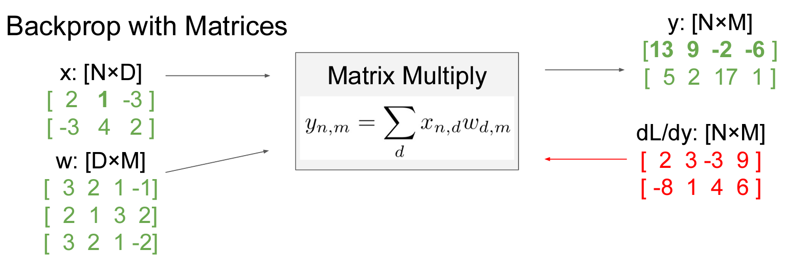
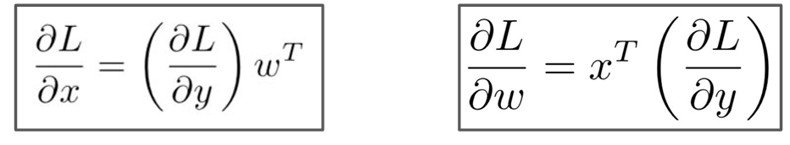
03
Chain Rule & Trace Trick
Chain rule & Product rule

Slide 18
03
Chain Rule & Trace Trick
Dot product
다시 선형대수학으로 돌아와서, 여러분들이 한번쯤은 들어봤을 내적(Dot product)이라는 개념에 대해 논해봅시다.
보통 (벡터의)내적이라고 하면, 벡터의 각 요소들끼리 다 곱한다음 더하는 것을 의미합니다.
예를 들어 (1, 2, 3)과 (4, 5, 6)의 내적은 1*4 + 2*5 + 3*6=4 + 10 + 18=32가 됩니다.
상위 개념을 위해, 내적의 조건을 조금 더 까다롭게 들어가 봅시다. 과연 저것 뿐만이 벡터를 내적할 수 있는 유일한 방법일까요?
가장 중요한 것만 짚고 넘어가자면, 내적이라는 개념은 두 개의 입력을 이용하여 하나의 스칼라를 내는 교환법칙을 허용하는 연산입니다.
지금 저 위에 있는 것처럼 다 곱하고 더하고 나니까 숫자 하나만 띡 하고 나오니까, 이건 내적이라고 볼 수 있겠네요!
물론 이게 벡터의 내적이 되기 위한 유일한 조건은 아닙니다. 여러 개 더 있습니다.
벡터는 내적이 잘 정의되니까 상관 없는데, 행렬에서도 비슷한 방법으로 내적을 정의할 수 있을까요?
하지만, 벡터는 한 차원으로만 확장이 되어 있는 것이기 때문에 상관이 없지만, 행렬은 두 차원 모두 영향을 받기 때문에 위와 같은 정의는 힘들 듯 합니다.

Slide 19
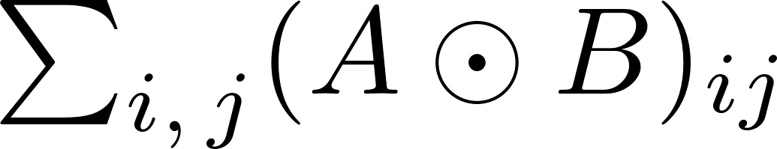
03
Chain Rule & Trace Trick
Trace
특히, 앞쪽에서 가장 큰 문제는 교환 법칙이 성립해야 한다는 것입니다. 일반적으로, 행렬 곱은 교환 법칙이 성립하지가 않죠!
그렇기 때문에 가장 간단한 방법인 "행렬 곱 이후 모든 원소를 다 더한다" 같은 것은 봉쇄가 되어 버렸습니다.
뿐만 아니라, 같은 크기의 행렬에 대해서만 내적이 정의가 되어야 하므로, 행렬 곱을 함부로 할 수가 없습니다! (전치를 시켜야 합니다)
생각해보니, 앞쪽에서 이거와 굉장히 비슷한 연산을 한번 언급했습니다. Hadamard product는 1) 같은 크기에서 정의되고 2) 교환이 성립하죠.
행렬을 하나의 스칼라 값을 만들어 주기 위해 모든 원소를 더합시다. 즉, 의 값을 계산하자는 것이죠.
이를 행렬 곱을 이용하여 나타낼 수는 없을까요?
조금의 계산이 수반되어야 하지만, 정답만 들고옵시다. 놀랍게도, A를 전치하여 B와 곱하나, B를 전치하여 A와 곱하나 각 대각선들의 합은 같게 됩니다.
추가로 이 값은 앞에서 말한 Hadamard product 이후 모든 원소의 합과 같게 됩니다.
이를 이용하기 위해 정사각행렬에서 대각선 원소들의 합을 들고 오는 연산자가 필요하고, 이를 Trace라고 부릅니다.

Slide 20
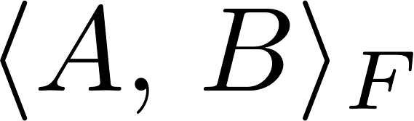
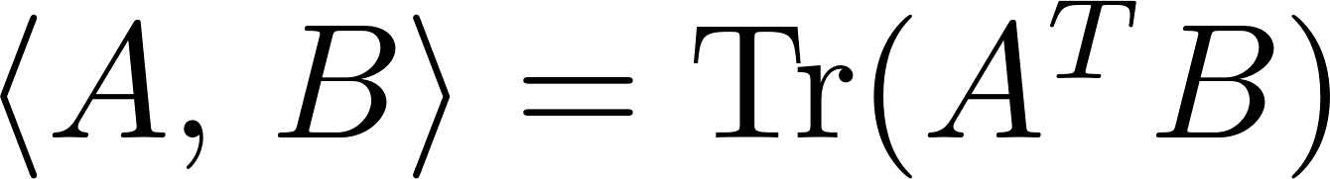
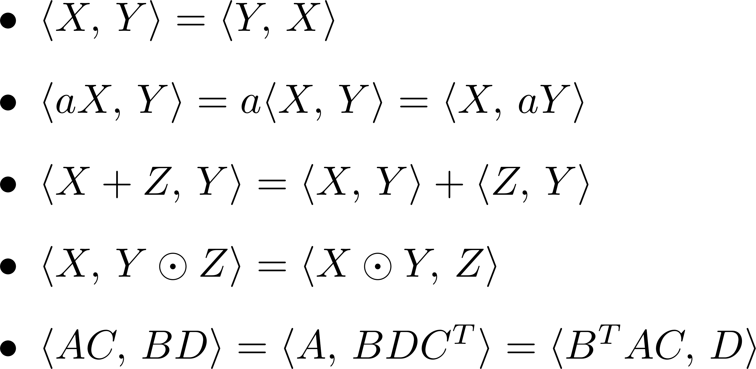
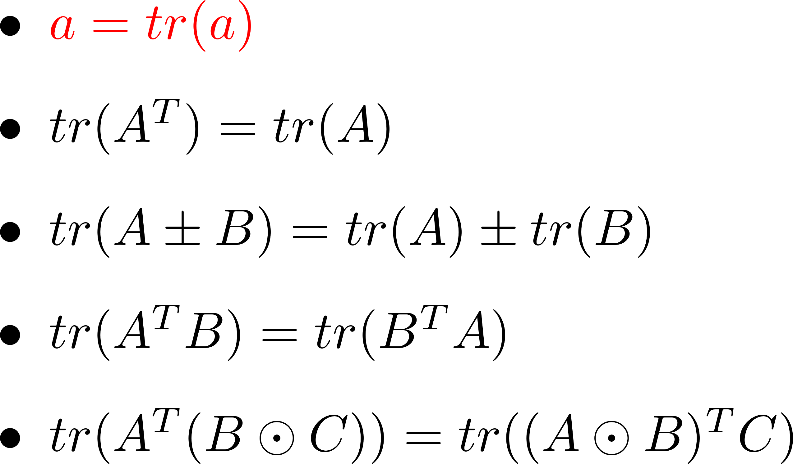
03
Chain Rule & Trace Trick
Frobenius inner product
앞쪽에서 정의가 되는 것들을 들고 왔으니 이걸 행렬의 내적으로 정의할 수 있겠네요!
가장 많이 쓰이는 행렬 내적 중 하나로, Frobenius inner product라고 부릅니다. (같은 크기의 행렬이면 모두 사용가능합니다.)
일반 내적과 헷갈리지 않기 위해 로 밑에 F를 달아 표기합니다. 정의는
Trace와 내적에서 성립하는 몇몇 성질들을 증명 없이 알아보도록 하고, 이를 바로 사용해보도록 합시다.

Slide 21
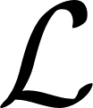
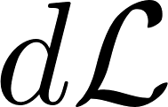
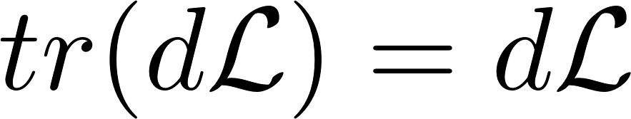


03
Chain Rule & Trace Trick
Trace Trick
일반적으로 Loss는 벡터나 행렬이 아닌 스칼라의 반환 값을 가집니다. 즉, 실수 값을 낸다는 것이죠. 그 값을 앞으로 이라고 합시다.
하지만, 에 대해 바로 입력 값 (혹은 중간 값)에 대한 gradient를 구하는 것은 쉽지 않습니다.
잠시 앞쪽으로 돌아가서, Total derivate와 Gradient의 관계를 먼저 봅시다.
이 정의에서 f의 결과는 스칼라였으니, 도 이 정의를 사용할 수 있겠군요! 즉, 에 대해 식을 정리할 수 있게 됩니다.
이때, 스칼라에 한해서는 Trace를 씌우나 안 씌우나 동일하므로, 이 성립하게 되겠군요. 식을 대입하면,
이고, 이건 Frobenius inner product의 정의에 의해 다음과 같이 적을 수 있습니다. 이렇게 Gradient를 구하는 과정을 Trace Trick이라고 합니다.

Slide 22



03
Chain Rule & Trace Trick
Example: Trace Trick

Slide 23



03
Chain Rule & Trace Trick
Example: Useful Trace Trick

Slide 24
04
Numpy Tutorial
Numpy Tutorial
이 링크를 이용하여 준비해봅시다!
http://aikorea.org/cs231n/python-numpy-tutorial/
Or Jupyter Notebook on presenter's PC (Attention to Zoom!)
Core Topics
Indexing(Integer, Boolean)
Broadcasting
Vector & Matrix shape / Reshape
Array with math

Slide 25
Thank you for your attention

